Slide 1
KỂ CHUYỆN
Một phát minh nho nhỏ

Slide 2
Kể chuyện
I/ Kiểm tra bài cũ:
Em hãy kể câu chuyện liên quan
đến đồ chơi của em
hoặc của các bạn xung quanh

Slide 3
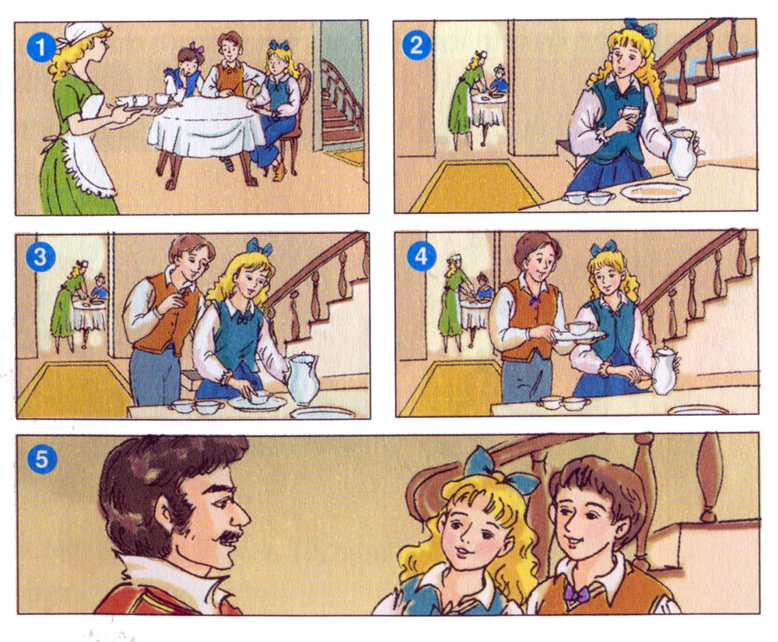
Kể chuyện
Một phát minh nho nhỏ

Slide 4
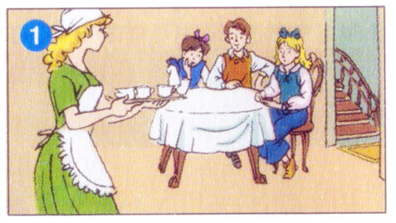
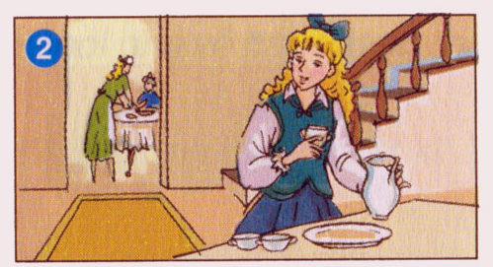
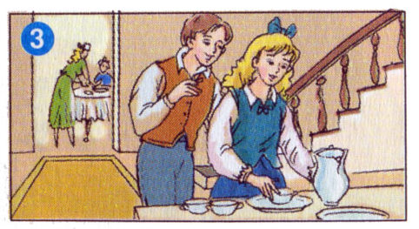
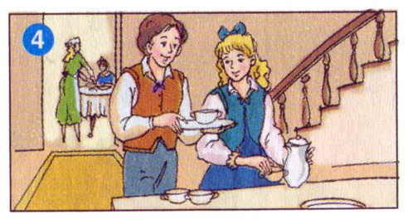
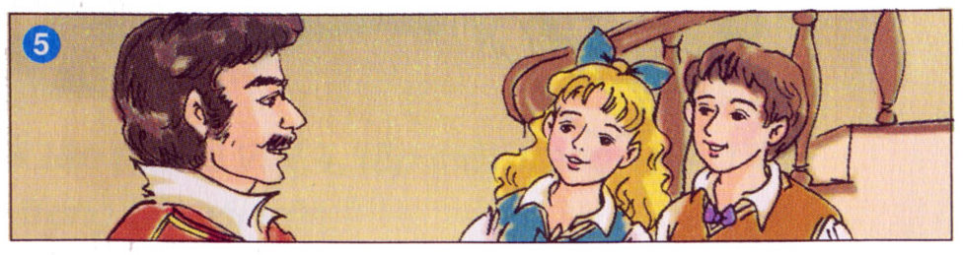
Thế là vì sao nhỉ ? Mình nhất định phải tìm hiểu cho rõ !
Em không muốn làm nhà khoa học nữa, định làm bà chủ gia đình hả !
Không tin thì anh hãy thử mà xem !
Đó là vì có lực ma sát. Các con lớn lên thì sẽ biết thôi mà !

Slide 5

Kể chuyện
Một phát minh nho nhỏ
Thảo luận nhóm đôi trong 3 phút
và đặt tên cho từng tranh
ứng với nội dung từng đoạn.

Slide 6
Ma-ri-a phát hiện ra hiện tượng kì lạ
Ma-ri-a tò mò lẻn ra khỏi phòng khách để làm thí nghiệm
Ma-ri-a làm thí nghiệm với đống bát đĩa. Anh trai xuất hiện và trêu em
Ma-ri-a và anh trai tranh luận về điều cô bé phát hiện ra
Người cha ôn tồn giải thích cho hai con

Slide 7
Thế là vì sao nhỉ ? Mình nhất định phải tìm hiểu cho rõ !
Em không muốn làm nhà khoa học nữa, định làm bà chủ gia đình hả !
Không tin thì anh hãy thử mà xem !
Đó là vì có lực ma sát. Các con lớn lên thì sẽ biết thôi mà !

Slide 8
Kể chuyện
Một phát minh nho nhỏ
Theo em Ma-ri-a là người như thế nào?
* Ma-ri-a là người ham thích quan sát, chịu suy nghĩ nên đã phát hiện ra một quy luật của tự nhiên.
Câu chuyện giúp chúng ta hiểu ra điều gì?
* Chỉ có tự tay làm thí nghiệm thì mới khẳng định kết luận của mình là đúng.

Slide 9
Kể chuyện
Hai nhóm thảo luận trong 3 phút, kể lại
toàn bộ câu chuyện.

Slide 10
Thế là vì sao nhỉ ? Mình nhất định phải tìm hiểu cho rõ !
Em không muốn làm nhà khoa học nữa, định làm bà chủ gia đình hả !
Không tin thì anh hãy thử mà xem !
Đó là vì có lực ma sát. Các con lớn lên thì sẽ biết thôi mà !

Slide 11
Thế là vì sao nhỉ ? Mình nhất định phải tìm hiểu cho rõ !
Em không muốn làm nhà khoa học nữa, định làm bà chủ gia đình hả !
Không tin thì anh hãy thử mà xem !
Đó là vì có lực ma sát. Các con lớn lên thì sẽ biết thôi mà !

Slide 12
Kể chuyện
Một phát minh nho nhỏ
Cũng cố, dặn dò:
- Về nhà kể lại câu chuyện này cho người khác nghe.
- Chuẩn bị cho tiết hôm sau Ôn tập cuối HKI.

